Slide 1

CAPÍTULO 7 · PARTE II
Separação por Baixa Densidade: S3VM, TSVM e Entropia
Aprendizado Semissupervisionado · Araken de Medeiros Santos
Notes:
Bem-vindos ao capítulo 7. Apresente o tema e o que os alunos serão capazes de fazer ao final.

Slide 2
O que você vai conquistar neste capítulo
1
Explicar a suposição de baixa densidade e por que a fronteira deve passar por regiões vazias.
2
Rever a SVM: margem, perda hinge e o papel de C e gamma.
3
Descrever a S3VM e sua perda não convexa para os exemplos sem rótulo.
4
Implementar um TSVM simplificado (com troca de rótulos) e avaliá-lo.
5
Entender por que a proporção de classes precisa ser controlada.
6
Aplicar a minimização de entropia a um classificador logístico.
Cap. 7 · Aprendizado Semissupervisionado
Notes:
Leia os objetivos em voz alta e peça aos alunos que, ao final, retomem a lista e se autoavaliem.

Slide 3
Para começar
Para separar duas torcidas na arquibancada, você coloca a divisa no corredor vazio, não no meio de um grupo de amigos. Quanto mais gente você observa (mesmo sem saber o time), melhor enxerga os corredores.
Onde está a melhor divisa?
Cap. 7 · Aprendizado Semissupervisionado
Notes:
Conte a história e faça a pergunta à turma antes de avançar. Dê um minuto para respostas.

Slide 4
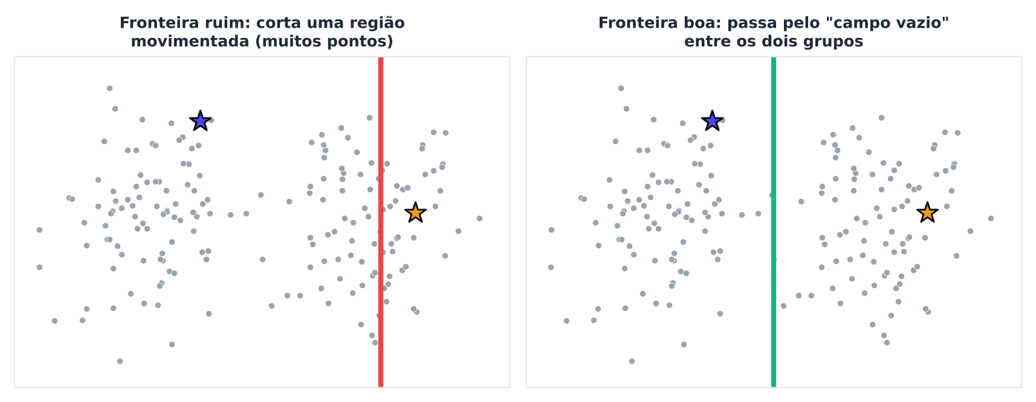
A mesma configuração, duas fronteiras
Só com os rotulados: fronteira qualquer
Com os sem rótulo: a que passa no corredor vazio
Pense assim O corredor vazio entre as torcidas.
Cap. 7 · Aprendizado Semissupervisionado
Notes:
Suposição de baixa densidade.

Slide 5
SVM em cinco minutos
Fronteira de maior margem
Perda hinge nos rotulados
C: equilíbrio entre margem e violações
gamma: flexibilidade do núcleo RBF
Pense assim Uma rua larga entre dois bairros.
Cap. 7 · Aprendizado Semissupervisionado
Notes:
A margem larga dá mais robustez.

Slide 6
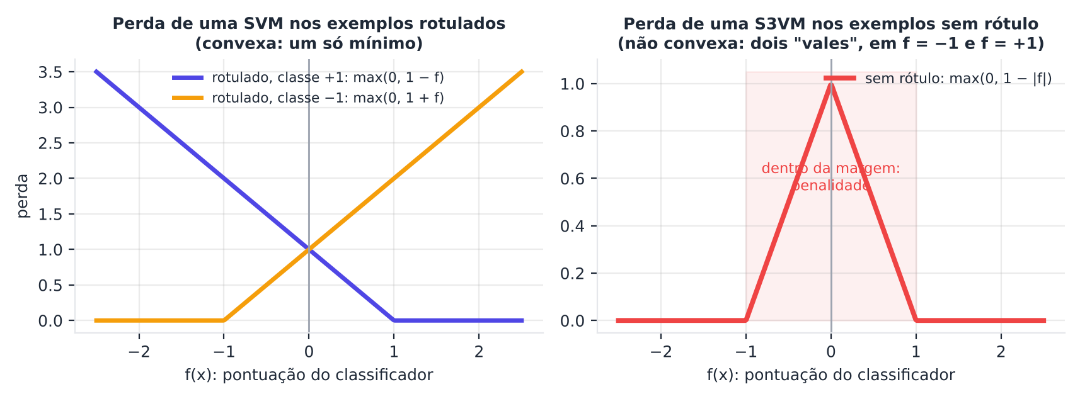
S3VM: a margem também para os sem rótulo
Perda extra: max(0, 1 − |f|)
Pune quem cai dentro da margem
Problema não convexo
Cap. 7 · Aprendizado Semissupervisionado
Notes:
Não convexo: há muitos mínimos locais.

Slide 7
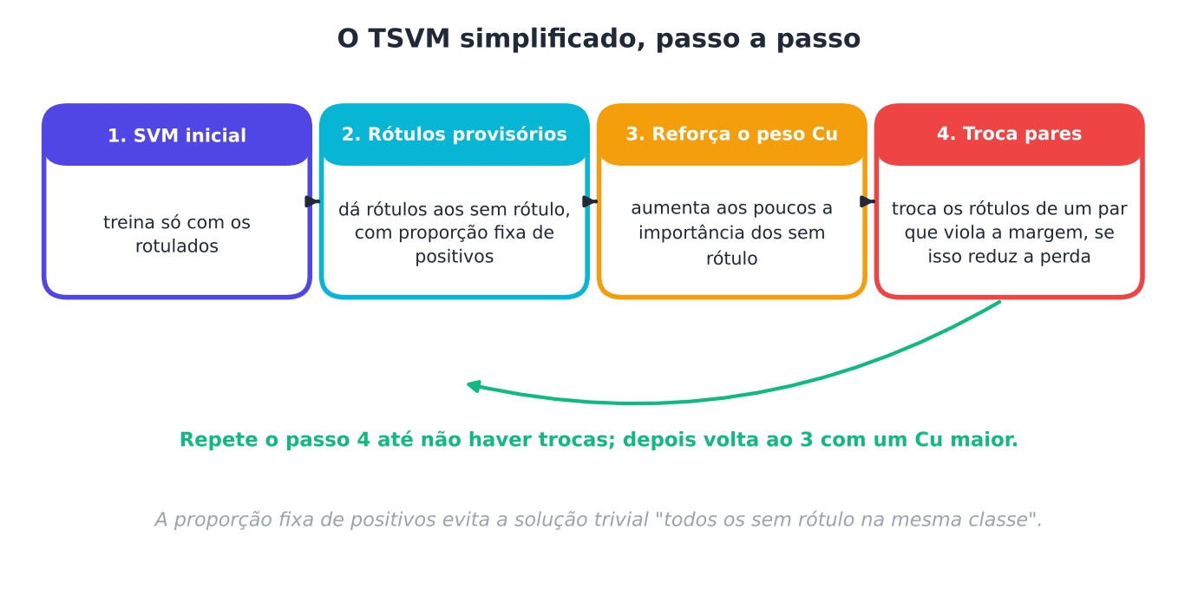
TSVM: uma implementação simples
SVM inicial
Rótulos provisórios com proporção fixa
Peso crescente dos sem rótulo
Troca de pares que violam a margem
Cap. 7 · Aprendizado Semissupervisionado
Notes:
Joachims (1999), versão simplificada.

Slide 8
O TSVM nas duas luas
+1,1
+11,7
p.p. com gamma pequeno
p.p. com o melhor gamma
Pense assim O ganho depende de ajustar a flexibilidade do núcleo.
Cap. 7 · Aprendizado Semissupervisionado
Notes:
O ganho variou entre +1,1 e +11,7 p.p. conforme o gamma.

Slide 9
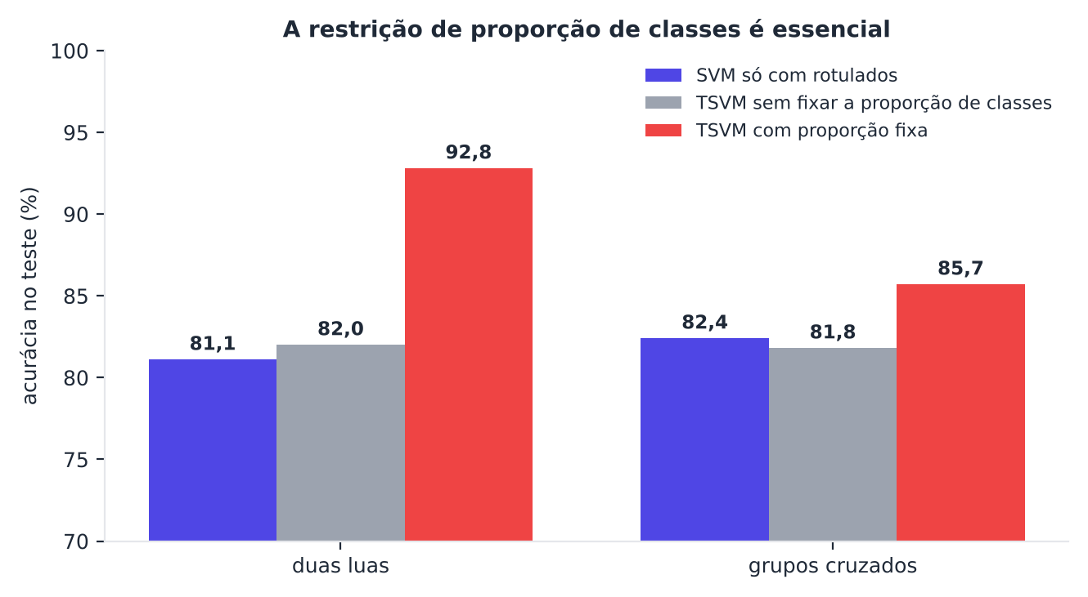
A proporção de classes
Sem fixar a proporção, o ganho praticamente desapareceu
Se a proporção estiver errada, piora
Cap. 7 · Aprendizado Semissupervisionado
Notes:
Cenários comparados na figura.

Slide 10
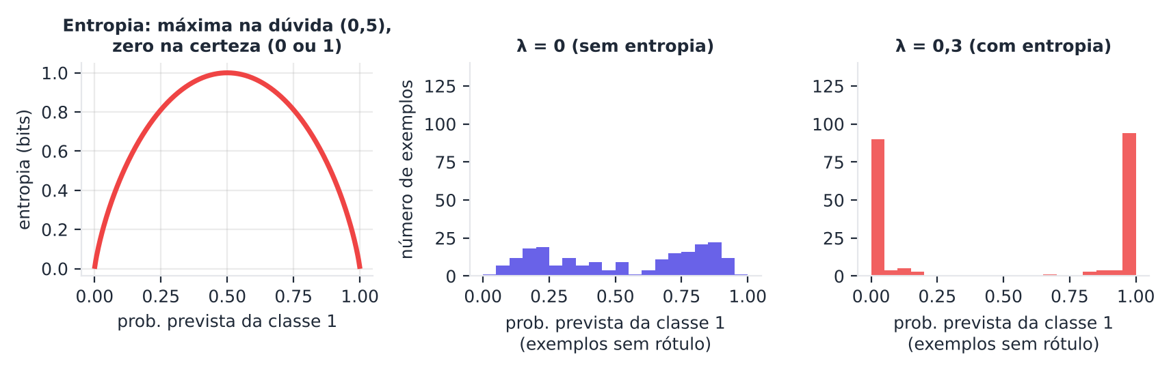
Minimização de entropia
Não rotula: exige confiança
Penaliza a incerteza nos sem rótulo
Parente suave do self-training
Pense assim Um professor que exige que o aluno decida entre as alternativas, sem 'meio-termo'.
Cap. 7 · Aprendizado Semissupervisionado
Notes:
Grandvalet e Bengio (2005).

Slide 11
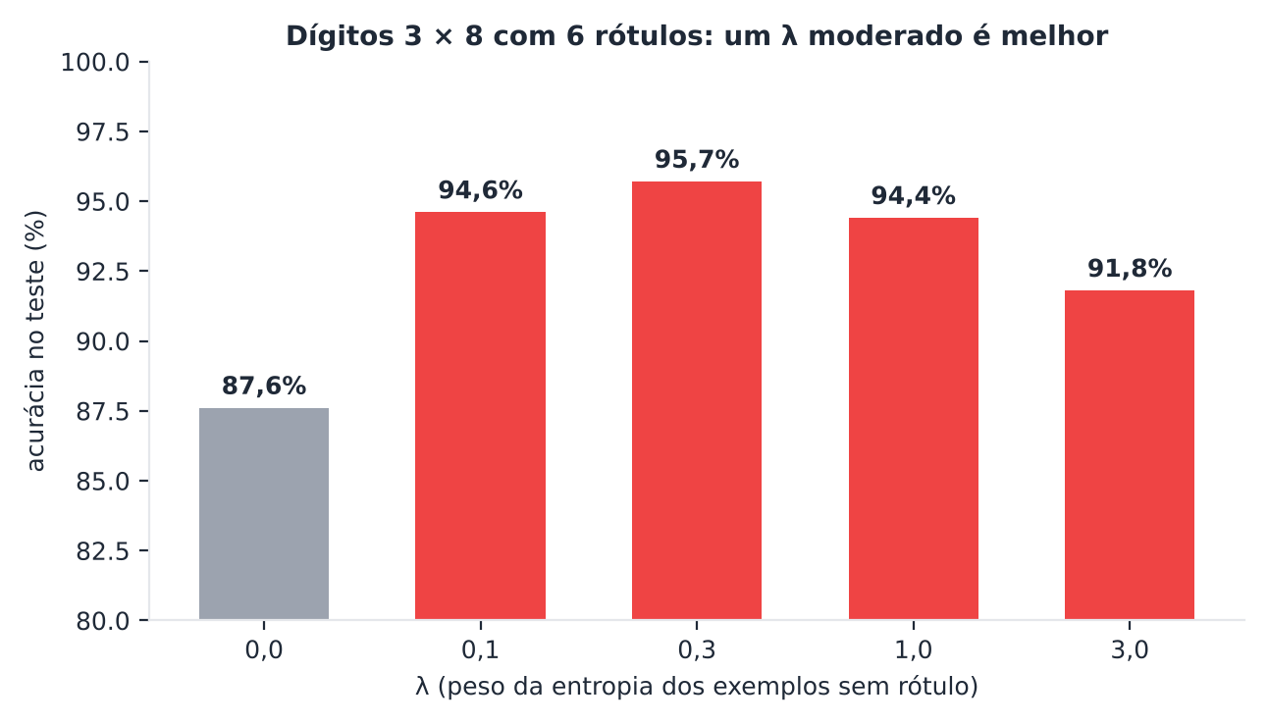
Quanto pesa a entropia?
Digits 3 × 8: de 87,6% para 95,7% (λ = 0,3)
λ grande demais perde o ganho
Cap. 7 · Aprendizado Semissupervisionado
Notes:
O peso λ equilibra a perda supervisionada e a entropia.

Slide 12
Boas práticas
As classes devem ser separadas por regiões vazias
Ajuste gamma e C em validação
Fixe a proporção das classes quando souber
Cap. 7 · Aprendizado Semissupervisionado
Notes:
Resumo.

Slide 13
Para memorizar
Baixa densidade: a fronteira deve passar por regiões com poucos pontos.
SVM: fronteira de maior margem; perda hinge nos rotulados; C equilibra margem e violações; gamma controla a flexibilidade do núcleo RBF.
S3VM: acrescenta a perda max(0, 1 - |f|) para os exemplos sem rótulo. É não convexa.
TSVM: rótulos provisórios com proporção fixa de positivos, peso crescente dos sem rótulo e troca de pares que violam a margem.
Nas duas luas, o ganho do TSVM foi de +1,1 a +11,7 p.p., dependendo do gamma. Sem a proporção fixa, o ganho praticamente desapareceu.
Minimização de entropia: penaliza a incerteza nos sem rótulo. No Digits 3 x 8, de 87,6% para 95,7% (λ = 0,3), com perda do ganho quando λ é grande demais.
Todo método de baixa densidade exige que as classes sejam separadas por regiões vazias.
Cap. 7 · Aprendizado Semissupervisionado
Notes:
Peça aos alunos que reescrevam estes pontos com as próprias palavras. Os números vêm dos experimentos executados no livro.

Slide 14
Quiz relâmpago: 3 perguntas, 2 minutos
1. Na analogia das duas cidades, os pontos sem rótulo ajudam porque:
a) dizem o nome de cada cidade. b) substituem os rótulos. c) aumentam o tamanho da margem. d) mostram onde estão as regiões movimentadas e onde estão os campos vazios.
2. A não convexidade da S3VM implica que:
a) a solução é sempre única. b) não é preciso escolher parâmetros. c) o método não pode ser usado. d) há vários mínimos locais e a solução depende da inicialização.
3. Segundo o capítulo, o ganho do TSVM depende do gamma porque:
a) o gamma define a proporção de classes. b) o modelo precisa ser flexível o bastante para aproveitar a estrutura revelada pelos dados sem rótulo. c) o gamma elimina o ruído. d) o gamma altera o número de rótulos.
Cap. 7 · Aprendizado Semissupervisionado
Notes:
Gabarito: 1) d — Mesmo sem rótulo, a distribuição dos pontos revela as regiões vazias. | 2) d — Não há garantia de encontrar o melhor mínimo. | 3) b — Com gamma pequeno a fronteira é suave demais para contornar as luas.

Slide 15
Gabarito do quiz
1. Resposta D: mostram onde estão as regiões movimentadas e onde estão os campos vazios.
Mesmo sem rótulo, a distribuição dos pontos revela as regiões vazias.
2. Resposta D: há vários mínimos locais e a solução depende da inicialização.
Não há garantia de encontrar o melhor mínimo.
3. Resposta B: o modelo precisa ser flexível o bastante para aproveitar a estrutura revelada pelos dados sem rótulo.
Com gamma pequeno a fronteira é suave demais para contornar as luas.
Cap. 7 · Aprendizado Semissupervisionado
Notes:
Discuta as justificativas. Convide quem errou a explicar o raciocínio.

Slide 16
Mãos à obra: exercícios e projeto
Exercício 1 (básico): O efeito de C e gamma com poucos rótulos
Exercício 2 (intermediário): TSVM no Breast Cancer
Exercício 3 (intermediário): Minimização de entropia no Breast Cancer
Exercício 4 (avançado): O peso C* do TSVM
Exercício 5 (avançado): Proporção de classes errada
Projeto do capítulo
Painel de baixa densidade: SVM, TSVM e entropia em três bases
Cap. 7 · Aprendizado Semissupervisionado
Notes:
Cada exercício tem solução comentada no Apêndice D, e o projeto, solução e rubrica no Apêndice E. Incentive a execução do código antes de ver a solução.

Slide 17
Leve para casa
A fronteira certa passa pelo corredor vazio.
Próximo capítulo: métodos em grafos — rótulos que escorrem.
Cap. 7 · Aprendizado Semissupervisionado
Notes:
Encerre com a frase do capítulo e anuncie o próximo tema.

